Slide 1
Fairing Wireframes in Industrial Surface Design
形状データ処理工学
CAD曲線に関係した
論文紹介
Yu-Kun Lai Yong-Jin Liu Shi-Min Hu
Shape Modeling International 2008
紹介する理由
形状処理でよく用いられるタイプの最適化問題を扱っているから
ラグランジェ未定乗数法の復習をする
曲線→曲面へのつなぎの内容として適してるから (曲面は曲線のあつまり)

Slide 2
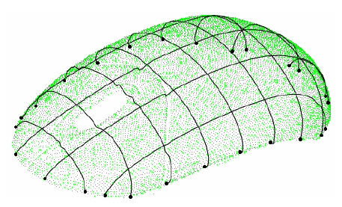
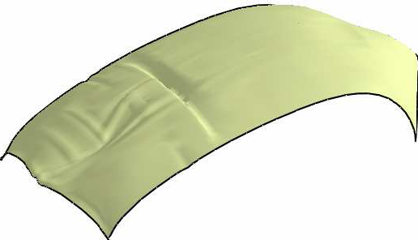
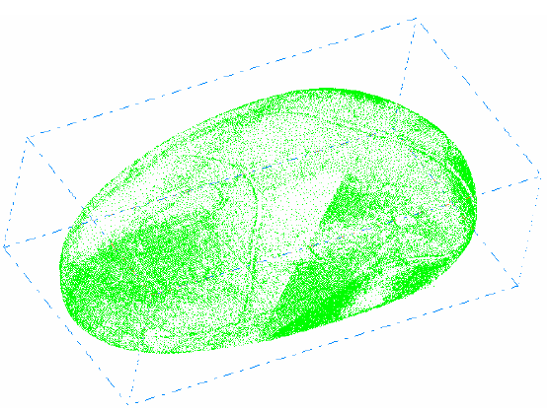
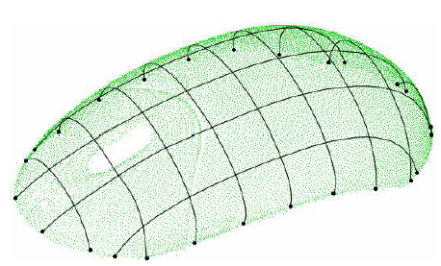
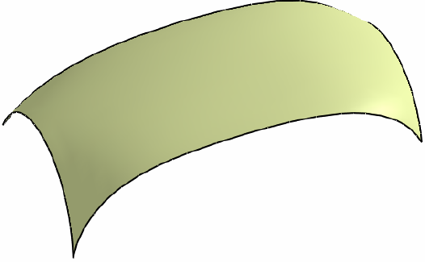
やりたいこと
表面スキャンにより得られた点群を 滑らかに近似する CAD 曲面をつくりたい
CAD曲面 を張る
CAD曲線による
ワイヤフレーム 生成
ノイズの影響で でこぼこ
新しい フェアリング 方法
スキャン点群
滑らか

Slide 3
問題設定
点群から生成したワイヤフレームを フェアリングする
曲面を張るためには、 曲線群の交差点を保持することが必須
フェアリング
※ フェアリングも平滑化と同じく、凹凸をなくすことを意味するが、 最小化すべき目的関数がある。

Slide 4
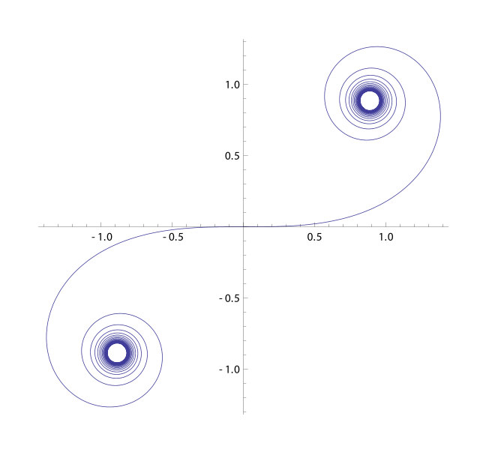
曲線フェアリングの関連研究
単一曲線に関しては、 大昔からよく研究されている
クロソイド(曲率線形) 曲線 [ガウスの時代]
Bスプライン曲線のフェアリング [Sapidis and Farin 1990]
曲面上の曲線のフェアリング [Wallner et al. 2007]
曲線群の交差点を保持できるものはない
クロソイド曲線 (道路のデザインなどに 使われる)

Slide 5
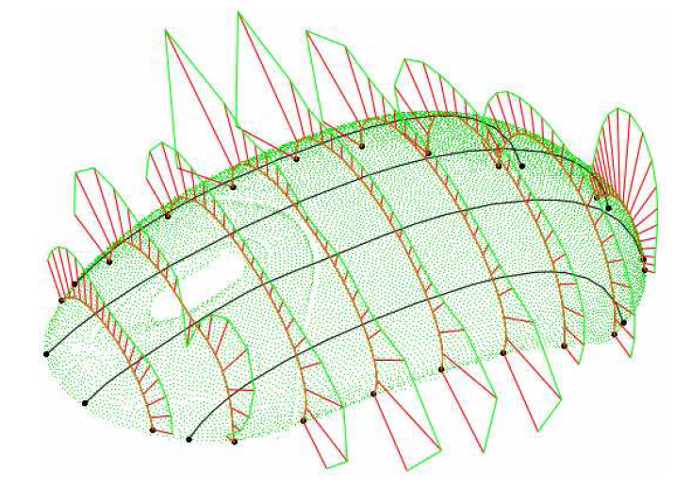
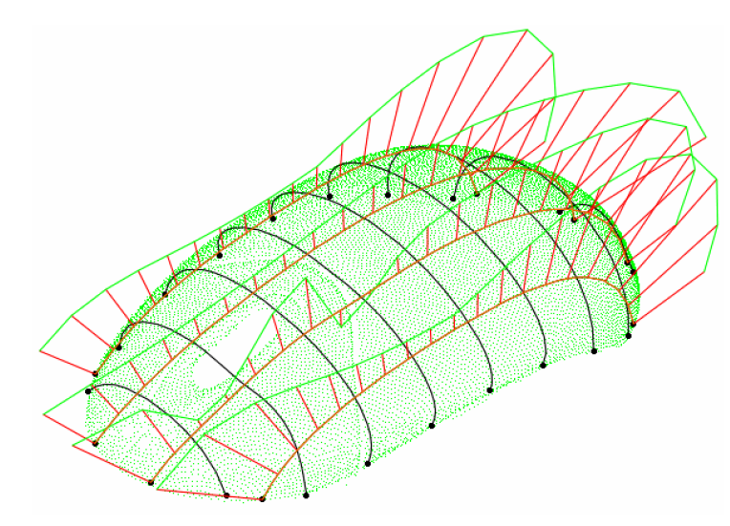
各曲線のフェアリング
制御点の座標を変数として、 以下の最適化問題を解く
滑らかさは曲率を使いたいが、 線形最小自乗法で解けるように２階微分で代用する
精度と滑らかさのバランスを 調節するパラメータ
縦方向の曲線群の曲率
横方向の曲線群の曲率

Slide 6
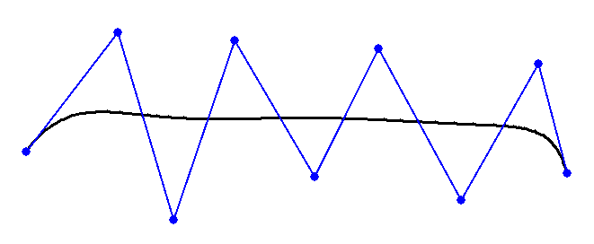
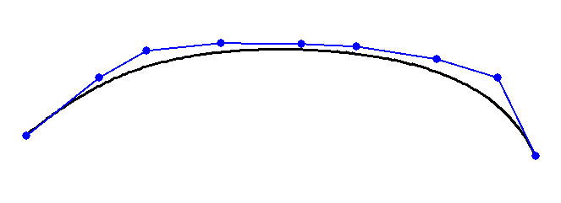
各曲線のフェアリングの計算
制御点列に関しての2次関数なので、
左の線形連立方程式を解く
フェアリング

Slide 7
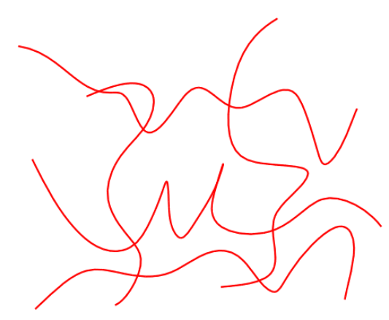
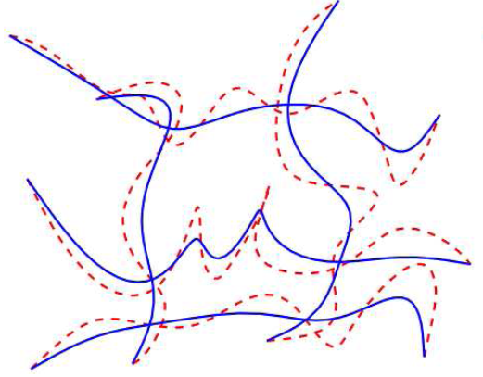
曲線群のフェアリング
以下の拘束付き最適化問題になる
端点
交差点位置 (２つの曲線が 離れてはいけない)
フェアリング

Slide 8
曲線群のフェアリングの計算
次ページから「拘束付き最小化問題」について、脇道に少しそれます

Slide 9
拘束付き最小化問題の例
高次元に拡張可能な答え (勾配ベクトルが平行に着目する)
こっちは最大
こっちが最小

Slide 10
ラグランジェの未定乗数法
拘束付きの最小化・最大化問題を解く方法
勾配の平行条件
※ 上記は極値を得るのみで、最大・最小の必要条件だけ。
したがって、得られた解に対しての吟味が必要なときもある

Slide 11
ラグランジェの未定乗数群法
拘束条件が複数あるときでも同様
未定乗数が複数になる
曲線群のフェアリングに戻ります

Slide 12
ラグランジ未定乗数法による 曲線群のフェアリングの計算
線形連立方程式の解になる
横方向の端点
縦方向の端点
交差点

Slide 13
交差点のパラメータを固定しない 曲線群のフェアリング
交差点の曲線パラメータを固定すると 曲線同士が交差点の上を滑ることができない
制御点位置の最適化と 交差点パラメータの最適化を交互に行う
これも変数としてフェアリングする。 ただし、線形最小自乗法では難しいので 最急降下法 (gradient descent) で行う

Slide 14
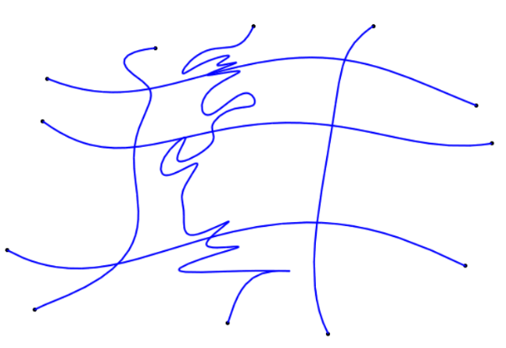
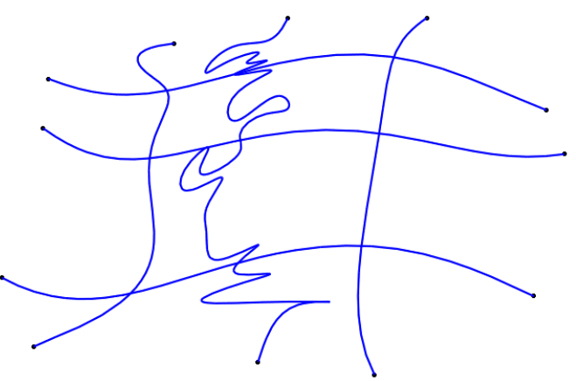
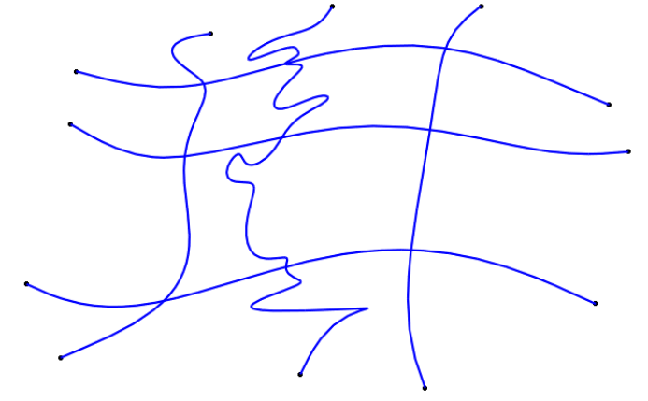
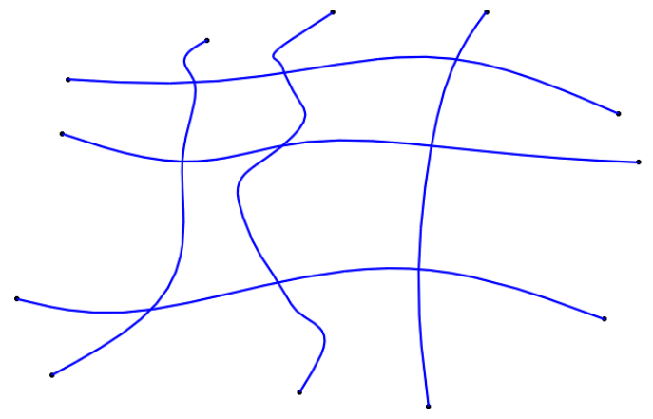
精度と滑らかさの制御パラメータα
産業応用を目的としたとき、マジックナンバーα の値を直接指定するのは直感的でない

Slide 15
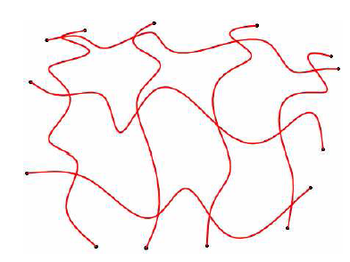
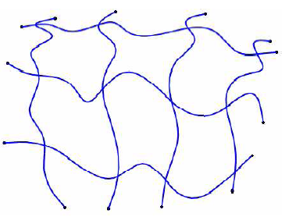
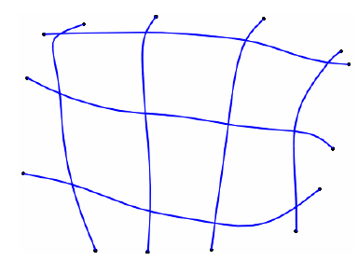
許容誤差指定によるαの自動選択
許容誤差を満たす範囲でなるべく小さなαを見つける
変数はαが1つのみなので， αを変えながらフェアリングを何度も行う
曲線の長さは 200mm 程度
許容誤差 : 7.15mm
許容誤差 : 26mm

Slide 16
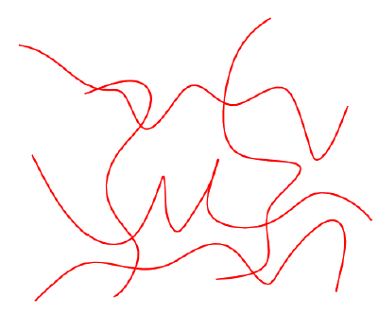
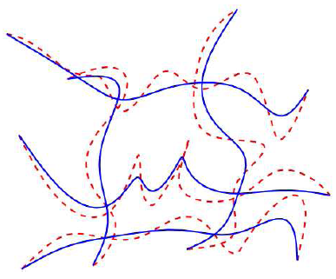
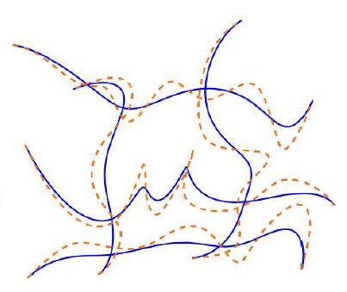
接線拘束付きフェアリング
端点の接線方向を拘束することもできる
依然、線形最小自乗法でフェアリングが可能
端点の接線も拘束 (曲面パッチに使うときに必要)
端点の位置のみ拘束

Slide 17
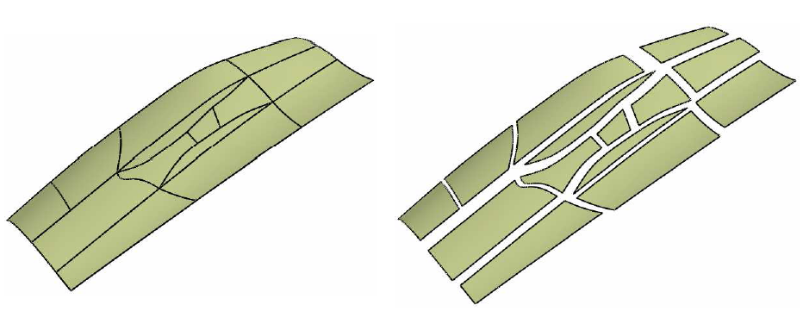
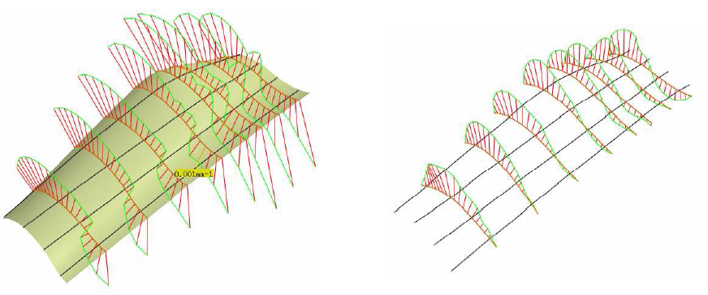
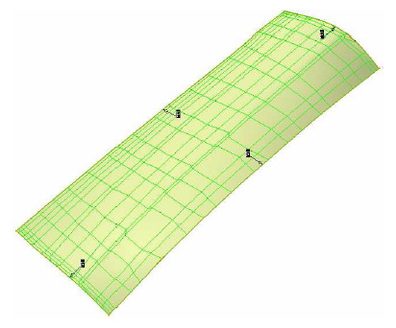
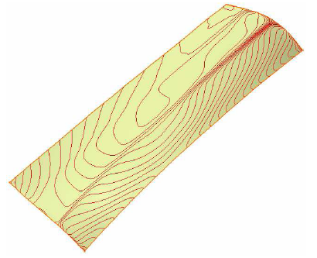
曲面パッチへのあてはめ
多数のパッチにより構成された曲面を 滑らかな１枚面で近似したい
多数のパッチ による曲面 (CAM等では扱いにくい)
横方向
縦方向
等輝度線による
滑らかさの評価
1枚の曲面

